Slide 1

An Input-Aware Mimic Defense Theory and its Practice
一种基于输入感知的拟态防御理论及其应用
arXiv:2208.10276v1 [cs.CR] 22 Aug 2022
东南大学
Jiale Fu†, Yali Yuan‡∗, Jiajun He
汇报人：梁振江

Slide 2
研究背景
系统概述
实验
目录 / CONTENTS
评估与总结

Slide 3
研究背景
在面对持续演化、成本受控的高级攻击（如 APT）时，如何动态地、低成本地保护关键数据。
1.传统防御（防火墙、入侵检测、沙箱）都是事后补救，只能防已知攻击。
2.现有拟态防御有三个关键缺陷：
（1）漏洞定义太简单，不同执行体没法统一比较。
（2）执行体异构是静态的，不利用历史攻击信息。
（3）调度只看空间，不看时间，会出现 “漏洞一直不变” 的情况。
车联网
演进
异构执行体选择不看输入风险；调度只看空间、不看时间，漏洞会残留
这篇论文提出：
从输入空间重新定义漏洞 + 动态更新 + 时空联合调度，解决传统拟态防御的短板。

Slide 4
基于上述挑战，本研究重点做出以下核心解决方法：
本文首次从输入的角度构建了一个模拟防御的理论模型，并提出了一个名为 SIDMD 的新模拟防御框架
① 采从输入空间的角度给出了一个易于理解和实际应用的漏洞确切定义，让不同执行体能统一量化异构性。并引入了 k 阶异质性计算方法。
② 提设计了一种针对执行器漏洞的动态更新算法，该算法能够利用历史攻击信息；
3.首次基于时空异构性提出了针对执行器的动态调度策略，该策略同时考虑了时间和空间维度，显著降低了系统暴露漏洞的可能性；

Slide 5
输入感知拟态防御：
1.从输入空间重新定义漏洞：相似的输入会触发同一个漏洞，把漏洞变成可量化、可计算、可聚类的数学对象
2.FPS 聚类自动学习漏洞：把异常输入聚类成 “漏洞簇”，自动实现：漏洞发现 → 合并 → 更新 → 遗忘
3.重新定义漏洞：把输入空间看作度量空间，异常输入距离足够近 → 视为同一个漏洞，用等价类划分漏洞，实现可计算、可比较
4.时空异构联合调度：
空间异构：减少多个执行体同时出错
时间异构：减少攻击在时间上残留
最终目标：最小化攻击成功率；

Slide 6
PART TWO
系统概述

Slide 7
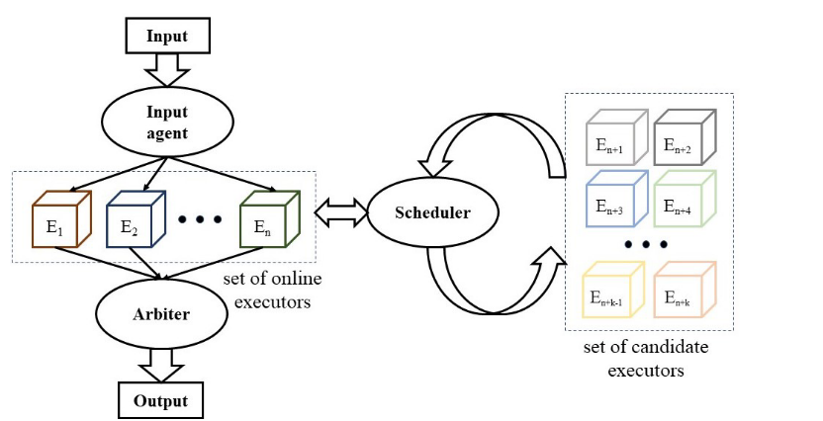
模拟攻击和防御场景
系统中的每个加密算法都被抽象为异构执行器，反映了增强不可预测性和弹性所需的多样性
系统维护包含DES、3DES、AES等多种加密算法的资源池，RL代理通过策略调度机制（如PPO算法）从池中选择最优加密配置实现加密层动态切换。
该机制通过

Slide 8
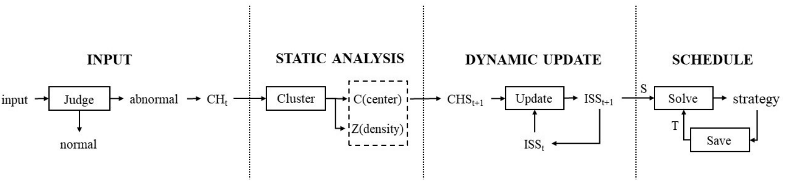
SIDMD 框架概述
整篇论文的架构总图
输入进来，先判断每个执行体是否异常；异常输入聚类，得到块摘要CHS（短期漏洞）；用块摘要更新流摘要 ISS（长期漏洞库）；调度器用时空信息选最优执行体，根据当前 + 历史漏洞选择最优执行体，最小化共同漏洞、最小化攻击危害
边运行、边学习、边更新漏洞、边做更安全的调度。

Slide 9

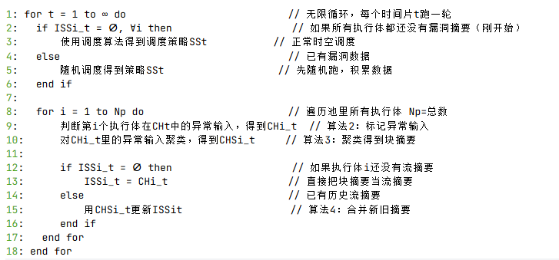
SIDMD算法

Slide 10
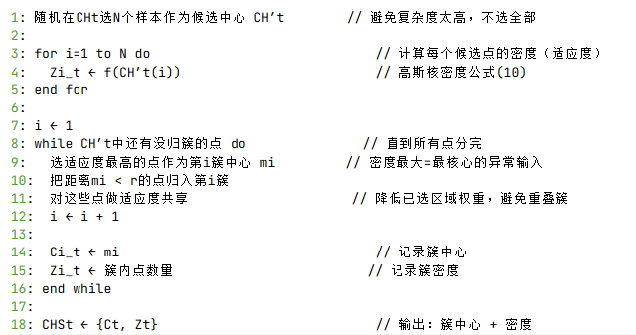
动态漏洞发现
目标：把一堆异常输入压缩成少数 “漏洞簇”
随机选候选中心点
计算每个点的密度（适应度）
选密度最高的作为簇中心
把附近的异常点归入同一簇
适应度共享，避免簇重叠
输出：块摘要 CHS = 簇中心 + 密度

Slide 11
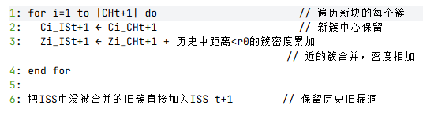
动态漏洞发现
目标：动态维护长期漏洞库
传统调度只关心：
当前时刻共同漏洞越少越好
本文调度同时关心：
当前空间异构要高
相邻调度的漏洞交集要尽可能小
避免 “漏洞一直暴露”，让攻击无法持续生效
最终目标：最小化攻击期望损失 E (Harm)
新块摘要 + 历史流摘要
距离近 → 判定为同一漏洞，进行合并
密度叠加，增强高风险漏洞权重
自动遗忘低密度、老旧漏洞
最终实现：漏洞自动进化、自动更新

Slide 12
PART THREE
实验

Slide 13
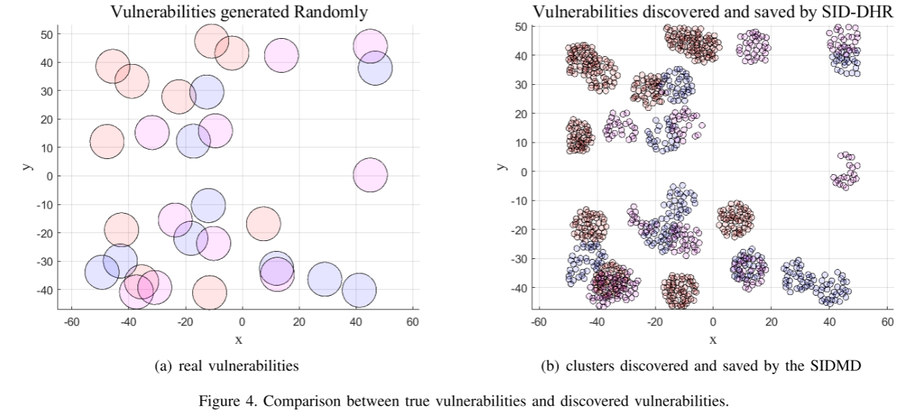
实验数据

Slide 14
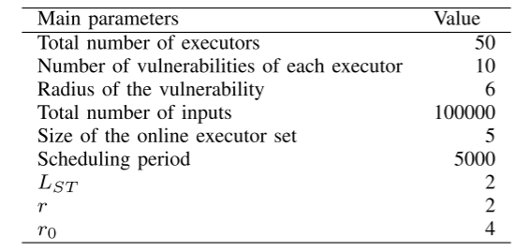
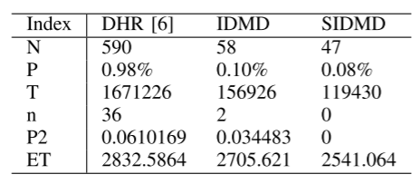
仿真结果。
仿真实验在二维欧氏空间上开展，随机生成执行体漏洞区域与输入样本。设置执行体总数、在线执行体数量、调度周期、聚类半径等关键参数，保证实验可复现与对比公平。
SIDMD 实现调度后攻击完全失效，说明时空异构调度能有效阻断漏洞持续暴露。
时空维度一起考虑，才能真正阻断长期威胁

Slide 15
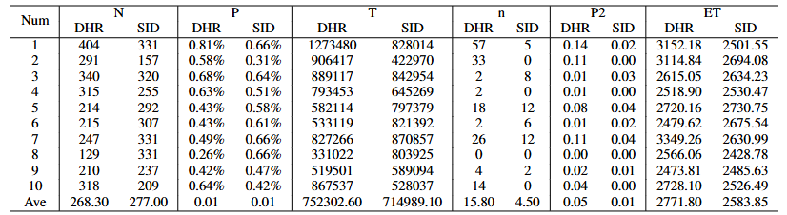
SFA与执行器数量的关系
只用 5 个执行体的 SIDMD，安全性能和 7 个执行体的 DHR 持平甚至更好
SIDMD 能用更少资源，达到更高安全，
在实际部署中成本更低、性价比更高。

Slide 16
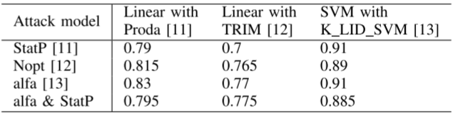
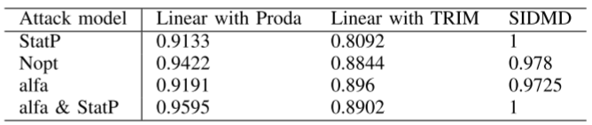
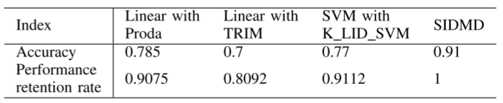
对比实验
暗网流量分类真实数据集上的测试
分类准确率
性能保留率
SIDMD 是攻击无关的防御
无攻击时的模型精度

Slide 17
PART FOUR
评估与总结

Slide 18
总结
本文核心工作
从输入空间重新定义漏洞，实现异构性统一度量
设计动态漏洞更新算法，自适应学习新型漏洞
首次提出时空联合调度，同时保证当前安全 + 阻断长期攻击
核心贡献
构建了输入感知、动态更新、时空异构的新一代拟态防御 SIDMD
攻击成功率大幅降低
攻击无法跨调度持续生效
更少执行体实现更高安全
真实场景鲁棒性强、可直接部署

Slide 19
总结
传统拟态防御只看 “空间异构”，这篇从 “输入视角” 补上 “时间异构”，做出更安全、更鲁棒、可落地的拟态防御 SIDMD。
痛点：传统拟态防御 缺输入感知、缺动态更新、缺时间维度
方法：输入感知 + 动态漏洞发现 + 时空异构调度
效果：更安全、更鲁棒、成本更低、可落地

Slide 20
THANKS!
请批评指正！！！

